Slide 1
Lefke Avrupa Üniversitesi
BIL 450 – BİTİRME PROJESİ II

Slide 2
Çiftlik Yönetim Sistemi (ÇYS)
Ferhat ASLAN - 172702

Slide 3
Giriş
Çiftlik Yönetim Sistemi kısaca CYS, çiftliklerde yer alan ineklerin takibi, süt sağımları, sağlık kayıtları, aşı kayıtları ve bunlara bağlı olarak raporlarının alınabileceği bir sistemdir.
CYS’de amaç, hayvan kartlarına daha hızlı ulaşarak zaman ve paradan tasarruf etme hedefidir.
Çok fazla hayvanın olduğu çiftliklerde klasik yöntem (kağıt, kalem, ajanda vb) ile hata yapma olasılığı artar ve hayvan takibini yapmak zorlaşır.
Veterinerler içinde çok fazla kolaylık sağlamaktadır.

Slide 4
Kullandığımız Teknolojiler
Proje geliştirilirken, Microsoft Visual Studio 2019 , C# programlama dili kullanıldı.
Veritabanı tasarımı için DeZign tool uygulaması kullanıldı.
Veritabanı için SQL Express Edition kullanıldı.
Veritabanı işlemleri için Entity Framework Teknolojisi kullanıldı.

Slide 5
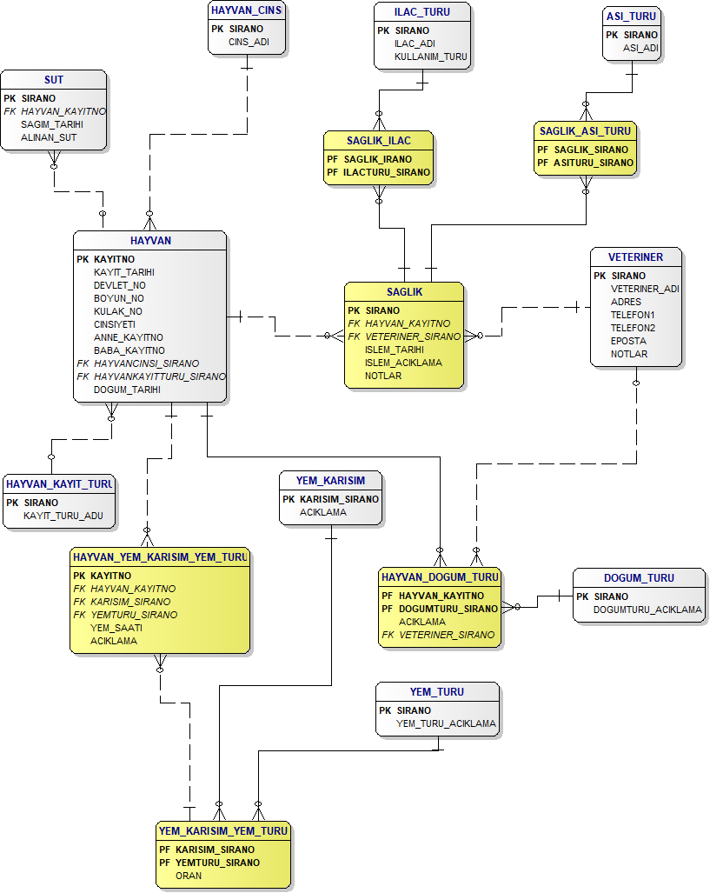
Veritabanı (SQL Server)

Slide 6
Tablo Açıklaması (Veteriner)
VETERINER
Hayvanlara kontrol yapan veteriner bilgilerinin tutulduğu tablodur.
Alan Adı | Alan Tipi | Anahtar Türü | Açıklama
SIRA_NO | INT (AUTO) | PK | Her veterinere verilen otomatik kayıt numarası
VETERINER_ADI | NVARCHAR(100) |  | Veterinerin adı
ADRES | NVARCHAR(100) |  | Veterinerin adres bilgisi
TELEFON1 | NVARCHAR(20) |  | Veterinerin 1.telefon numarası
TELEFON2 | NVARCHAR(20) |  | Veterinerin 2.telefon numarası
EPOSTA | NVARCHAR(100) |  | Veterinerin E-Posta adresi
NOTLAR | NVARCHAR(4000) |  | Veteriner ile ilgili özel notlar

Slide 7
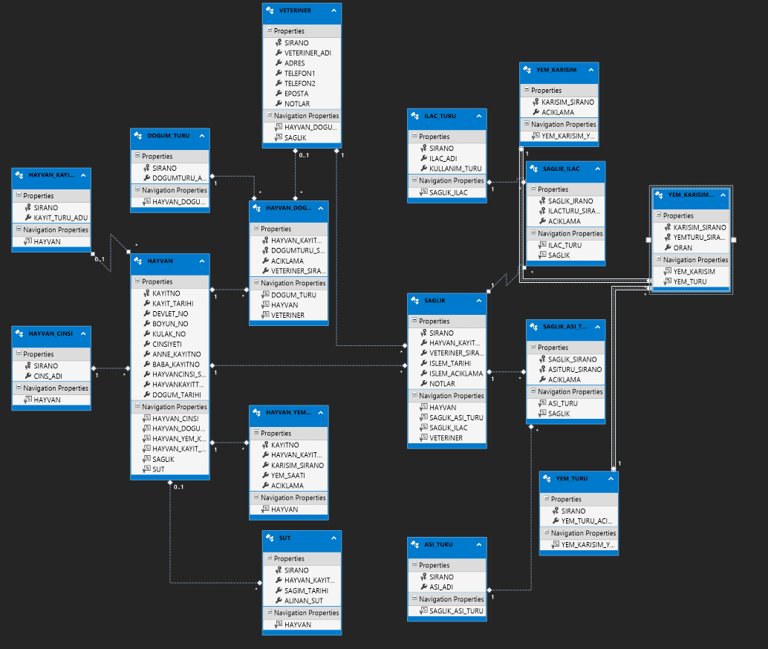
Entity Framework Model
Veritabanı ile ilgili kayıt ekleme, değiştirme, silme ve kayıt çekme işlemlerinin yapılmasına olanak sağlayan modeldir.
Bu model ile veritabanı tabloları ve aralarındaki ilişkiler kullanılarak nesne yapısı otomatik olarak oluşturulur.
Bir diğer avantajıda hazırlanan nesne tabanlı sistemin otomatik olarak veritabanını da yaratabilmesidir.

Slide 8
Proje Kurulumu
Proje kurulumu için Setup (Kur) dosyası hazırlandı. Sorunsuz bir şekilde istenilen bilgisayarlara, hazırlanan kur dosyası çalıştırılarak program kurulumu Flash Bellek, FTP veya Internet üzerinden yapılabilir.

Slide 9
Sonuç
CYS ile hayvan takibini yapmak çok hızlı, sorunsuz ve kolay olacaktır.
Proje geliştirilmeye açıktır, ilave modüller eklenebilecek alt yapıya sahiptir.

Slide 10
Projenin Geliştirilmesi
Büyükbaş hayvan haricinde, küçükbaş, kanatlı hayvan takipleri için de kullanılabilir.
Kullanıcı grupları ve kullanıcı modülü eklenerek kullanıcı bazlı sistemin çalışması sağlanabilir dolayısıyla network üzerinden bir ya da daha fazla bilgisayar üzerinden işlem yapılabilir.

